Slide 1

Desarrollo Fullstack

Slide 2
Les damos la bienvenida
Vamos a comenzar a grabar la clase

Slide 3
Clase 05
Clase 06
Clase 07
CSS Inicial
Fuentes y Tipografías
Colores
Iconos
CSS Inicial
Unidades de medida
Modelo de Caja
Positions
CSS Intermedio
Transiciones
Transformaciones
Animaciones
Pseudoselectores
Pseudoclases

Slide 4

CSS
Estructura en nuestros estilos

Slide 5
Unidades de Medida
Existen muchas y cada una tiene una aplicación para cada caso particular.
Lo primero que debemos saber es que al igual que los enlaces en HTML existen de 2 tipos, unidades relativas y absolutas cuya diferencia radica en si ese valor siempre va a tomar el mismo tamaño o si va a estar relacionado al tamaño de algo más.

Slide 6
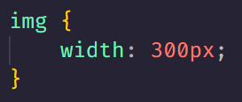
Absolutas
Son medidas fijas y no dependen de ningún otro factor.
Ideales en contextos donde las medidas no varían como en los medios impresos (documentos, impresiones, etc...), pero poco adecuadas para la web, ya que no se adaptan a diferentes resoluciones o pantallas, que es lo que tendemos a hacer hoy en día.
Si bien existen muchas como cm (centímetros), mm (milímetros), in (pulgadas), pc (picas), pt (puntos), etc…
La más conocida son los Pixeles por su fácil uso y aplicación práctica en pantallas.

Slide 7
Relativas
Mucho más potente y flexible en CSS. Al contrario de las unidades absolutas, dependen de algún otro factor (resolución, tamaño de letra, etc...). Tienen una curva de aprendizaje más compleja, pero son ideales para trabajar en dispositivos con diferentes tamaños, ya que son muy versátiles.
em -> 1em = tamaño de fuente relativo a la herencia o al valor por defecto del navegador.
rem -> 1rem = tamaño de fuente relativo al valor por defecto del navegador.
vw -> 100vw = total del ancho visible del navegador.
vh -> 100vh = total del alto visible del navegador
% Porcentaje Relativo al tamaño del elemento padre.

Slide 8
Displays
Recordemos que, por defecto, cada elemento HTML tiene un tipo de representación concreta. Esos valores eran display block o inline y estaban relacionados de forma nativa a cada etiqueta.

Slide 9
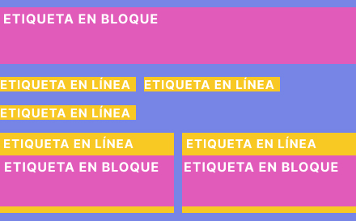
Sin embargo, estos comportamientos nativos pueden ser modificados.

Slide 10
Displays
Esta propiedad cambia el tipo de representación del elemento indicado y si bien puede tomar muchos valores diferentes, por ahora nos concentraremos en 4 de los cuales ya conocemos algunos.

Slide 11

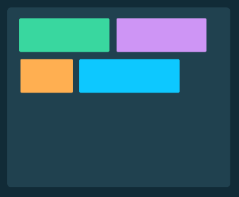
Valores de display
block
Ocupan el 100% del ancho de su contenedor y comienzan en una nueva línea.
inline
Ocupan el ancho de su contenido y no aceptan propiedades de width, height o margins y paddings superiores.
inline-block
La combinación de los anteriores, ocupa el ancho de su contenido pero sí acepta que se modifique su tamaño o sus propiedades de caja.
none
Este valor resulta en que el elemento seleccionado no sea mostrado ni ocupe espacio en el lugar donde debería estar.

Slide 12
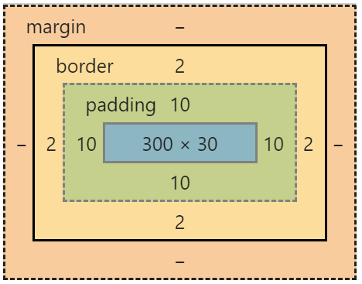
Modelo de Caja
Es un sistema que tiene el navegador para interpretar las diferentes partes de lo que solemos denominar cajas, es decir, un elemento HTML con ciertos límites y dimensiones.

Slide 13
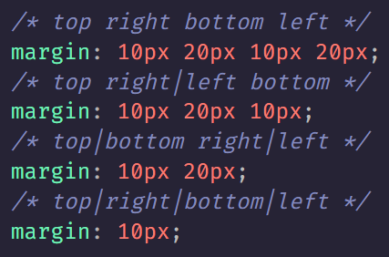
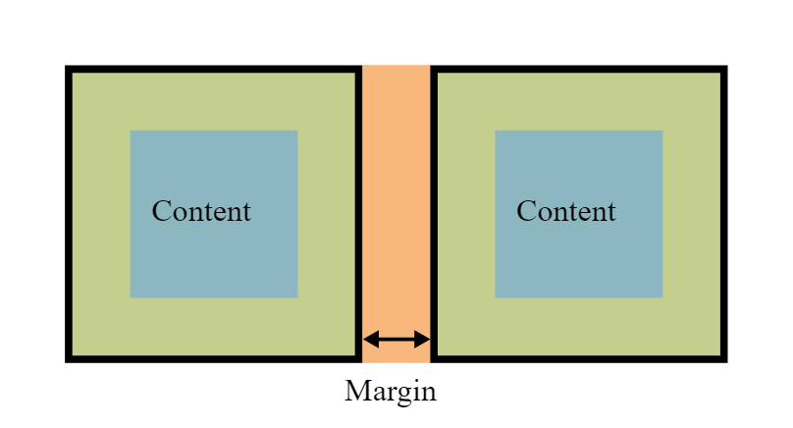
Propiedad margin
Se utiliza para crear espacio alrededor de los elementos, FUERA de los bordes definidos.

Slide 14
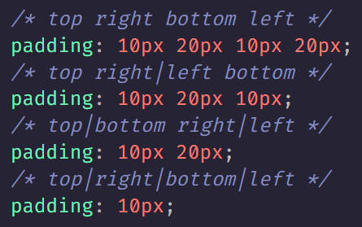
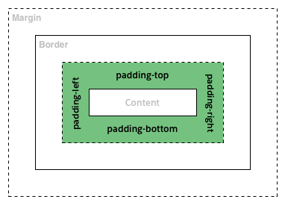
Propiedad padding
Se utiliza para crear espacio alrededor de los elementos, DENTRO de los bordes definidos.

Slide 15
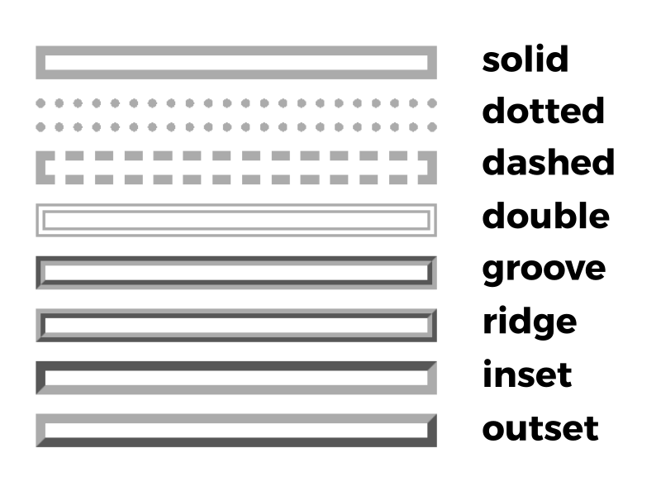

Propiedad border
Permiten especificar el estilo, el ancho y el color del borde de un elemento.

Slide 16
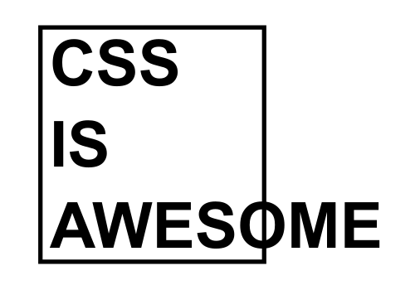
Overflow
Sucede cuando superamos los límites de tamaño de nuestros contenedores.
Dependiendo el caso, puede generar scroll vertical u horizontal, ocultar el contenido sobrante o dejarlo simplemente que fluya.

Slide 17
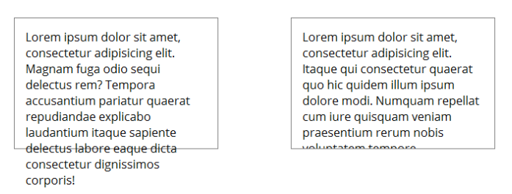
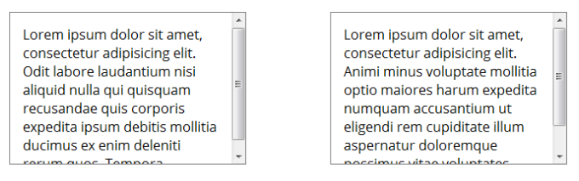
Valores de overflow
auto
Se colocan barras de desplazamiento (sólo las necesarias).
hidden
Se oculta el contenido que sobresale.
visible
Se muestra el contenido que sobresale (comportamiento por defecto)
scroll
Se colocan barras de desplazamiento (horizontales y verticales).

Slide 18
POSITIONS
No te dejes vencer por un diseño

Slide 19
Positions
Hasta el momento aprendimos a manejar y posicionar los elementos de una web en base a un flujo estático y contínuo donde las cajas se iban creando en el orden en el cual fueron escritas en el HTML.
Gracias a los positions, vamos a poder modificar el flujo estático de nuestros elementos, permitiendo superposiciones o cambios referencia sobre los que las cajas están dispuestas.

Slide 20
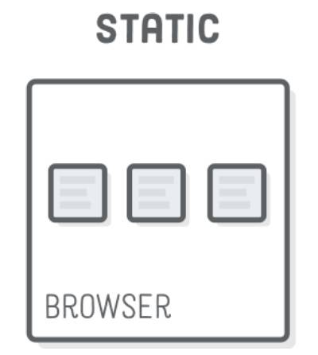
Position y sus valores
La propiedad position: cuenta con los siguientes valores: static | relative | absolute | fixed | sticky
static
Valor por defecto. Este valor indica que el elemento debe adoptar el flujo natural del sitio.

Slide 21
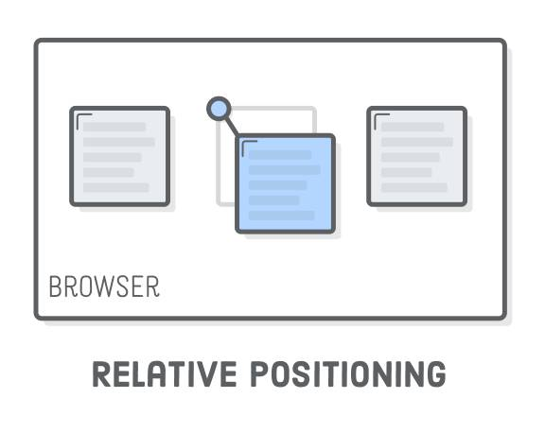
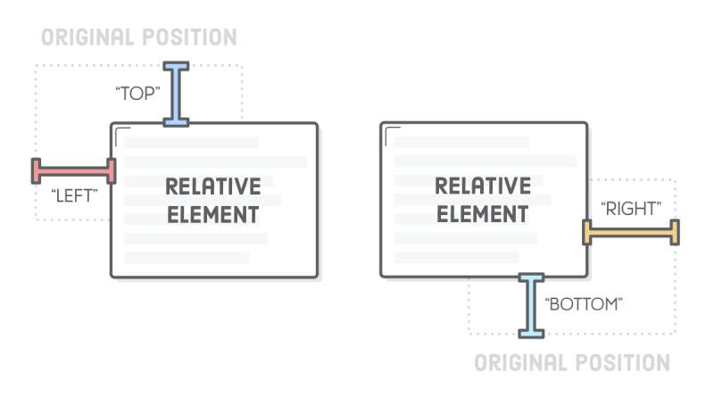
Position y sus valores
relative
Se comporta igual que static a menos que le agreguemos las propiedades: top | bottom | right | left causando un reajuste en su posición y sin modificar el espacio que ocuparía originalmente.

Slide 22
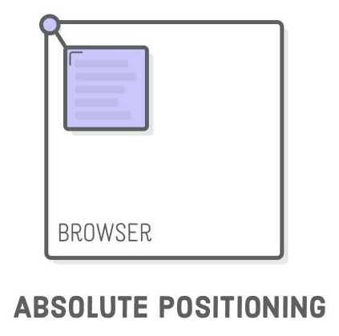
Position y sus valores
absolute
La posición de una caja se establece de forma absoluta respecto de su elemento contenedor relative, o el body por defecto.
El resto de elementos de la página ignoran la nueva posición del elemento.

Slide 23
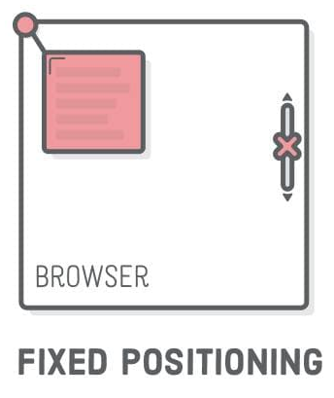
Position y sus valores
fixed
Hace que la caja esté posicionada con respecto a la ventana del navegador, lo que significa que se mantendrá en el mismo lugar incluso al hacer scroll en la página.

Slide 24
Position y sus valores
sticky
La caja se mantiene static hasta que el scroll del navegador llega a ella y se comporta como fixed. Una vez que el tamaño de su contenedor llega a su fin, vuelve a comportarse como static.

Slide 25
z-index
En los momentos que nuestras cajas con position se superpongan, podemos utilizar la propiedad z-index para manejar el orden de las capas.

Slide 26
No te olvides de dar el presente

Slide 27
Recordá:
Revisar la Cartelera de Novedades.
Hacer tus consultas en el Foro.
Todo en el Aula Virtual.

Slide 28
Gracias

